Slide 1
স্বাগতম

Slide 2
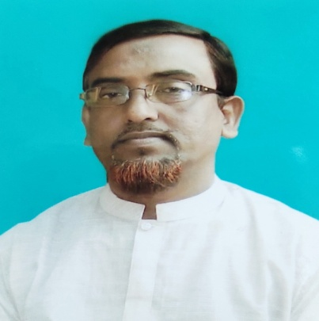
পরিচিতি
মোঃ মাজহারুল ইসলাম
সহকারি শিক্ষক
বামুনিয়া সোনাতনকাটি মাধ্যমিক
বালিকা বাদ্যালয়,
শার্শা, যশোর।
মোবাঃ ০১৭৩০৯২১১৬২
শ্রেণিঃ ৯ম বিষয়ঃ ইসলাম ও নৈতিক শিক্ষা
অধ্যায়ঃতৃতীয় (ইবাদাত)
সময়ঃ ৫০ মিনিট

Slide 3
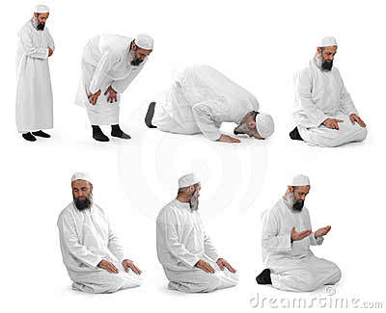
নামাজের মাধ্যমে কার হক প্রকাশ পায়?

Slide 4
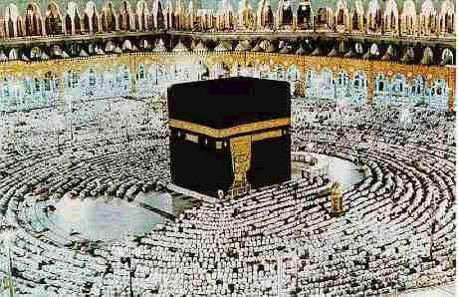
হজের মাধ্যমে কার হক প্রকাশ পায় ?

Slide 5
রোজার মাধ্যমে কার হক প্রকাশ পায় ?

Slide 6
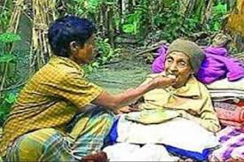
আসহায় মানুষকে খাওয়ালে কার হক প্রকাশ পায় ??

Slide 7
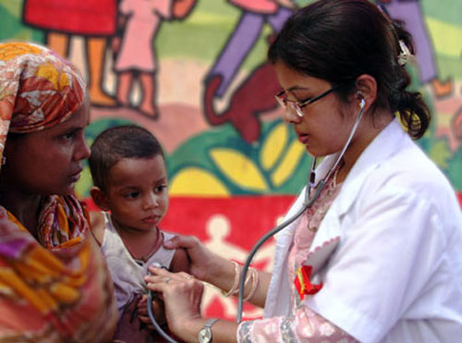
আসহায় মানুষকে সেবা করলেকার হক প্রকাশ পায় ?

Slide 8
আজকের পাঠ
হাক্কুল্লাহ ও হাক্কুল ইবাদ

Slide 9
শিখনফলঃ
১। ইবাদতের প্রকারভেদ বর্ণনা করতে পারবে। ২। আল্লাহর হক আদায় করতে হলে আমাদের
কি কি কাজ করতে হবে বলতে পারবে।
৩।এক মুসলিমের উপর অপর মুসলিমের কয়টি
অধিকার রয়েছে বলতে পারবে।

Slide 10
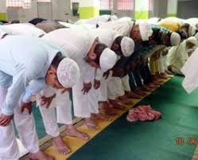
নামাজের মাধ্যমে কার হক প্রকাশ পায়

Slide 11
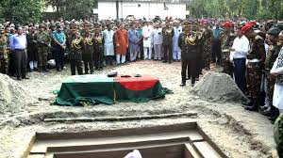
মুসলিমের অধিকার

Slide 12
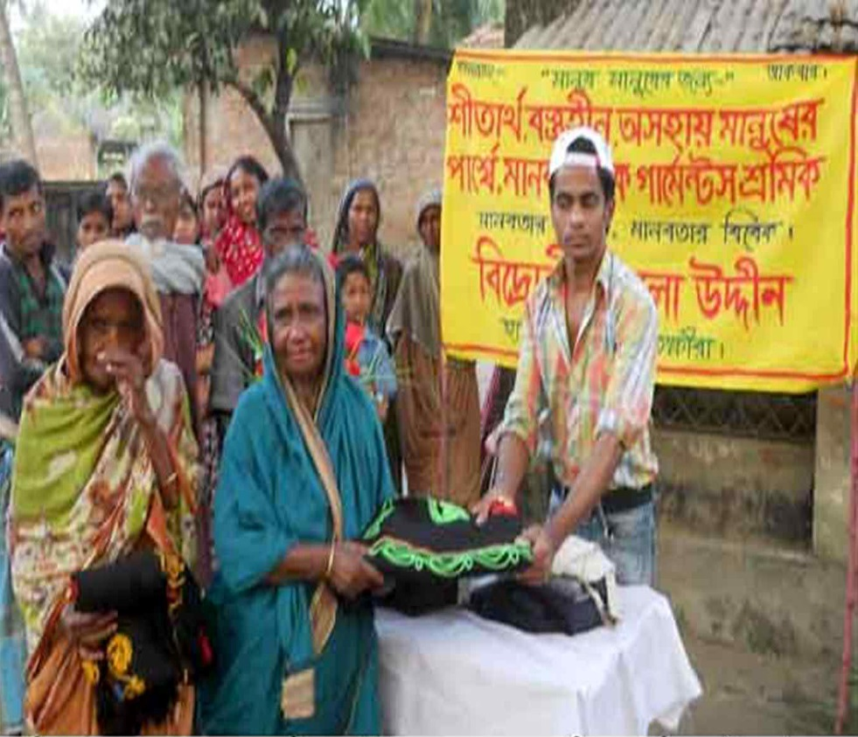
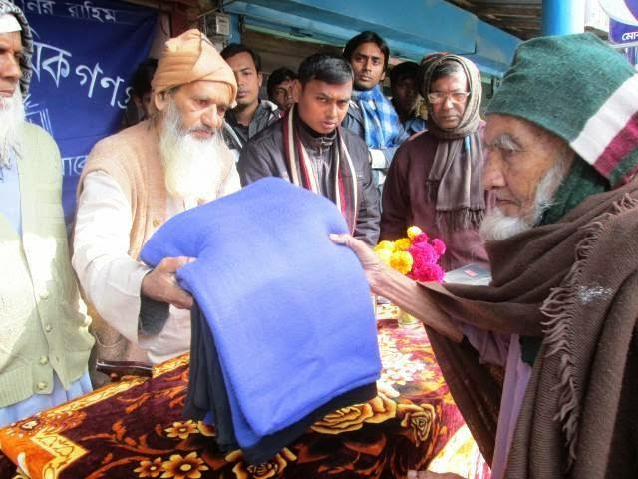
পরস্পরের প্রতি এই সহানুভূতিকে কি বলে ?

Slide 13
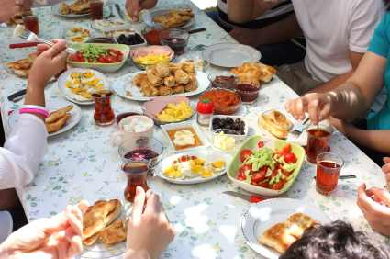
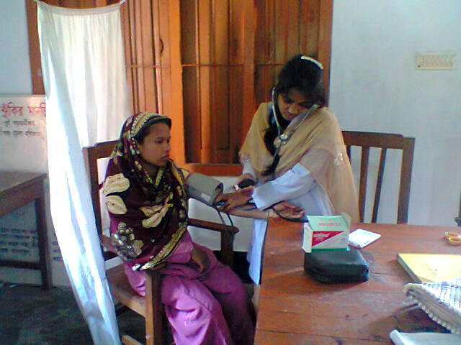
এই কাজগুলোকে কোন অধিকারের সঙ্গে তুলোনা করা যায় ?

Slide 14
দলীয় কাজ়ঃ
*হাক্কুল্লাহ ও হাক্কুলইবাদ এর মধ্যে পার্থক্য কি ব্যাখ্যা কর।

Slide 15
১। হাক্কুল্লাহ কাকে বলে ? ২। দুনিয়ায় মানুষ কিভাবে বসবাস করে ? ৩। নামাজ,রোজা, হজ কোন প্রকার ইবাদত ? ৪। ইবাদত কত প্রকার ও কি কি ?
মূল্যায়নঃ

Slide 16
নিশ্চয় তোমাদের উপর তোমার প্রতিপালোকের, তোমার শরীরের, তোমার স্ত্রী ও সন্তান-সন্তুতির হক রয়েছে -- হাদিসটি ব্যাখ্যা করো ?
বাড়ির কাজ

Slide 17
ধন্যবাদ

